Slide 1
忍者パッケージ

Slide 2
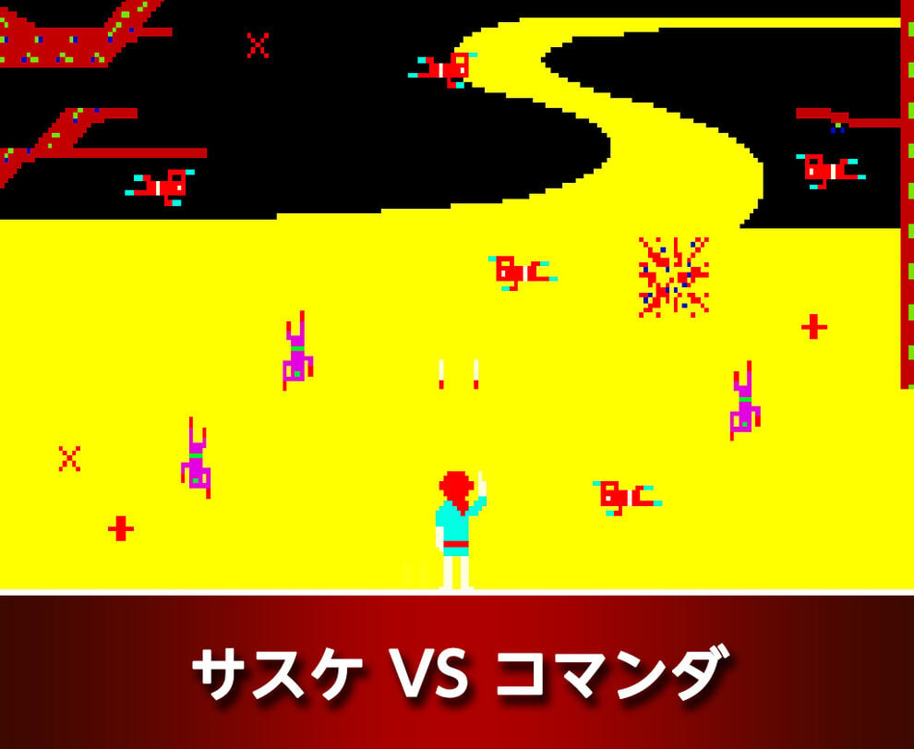
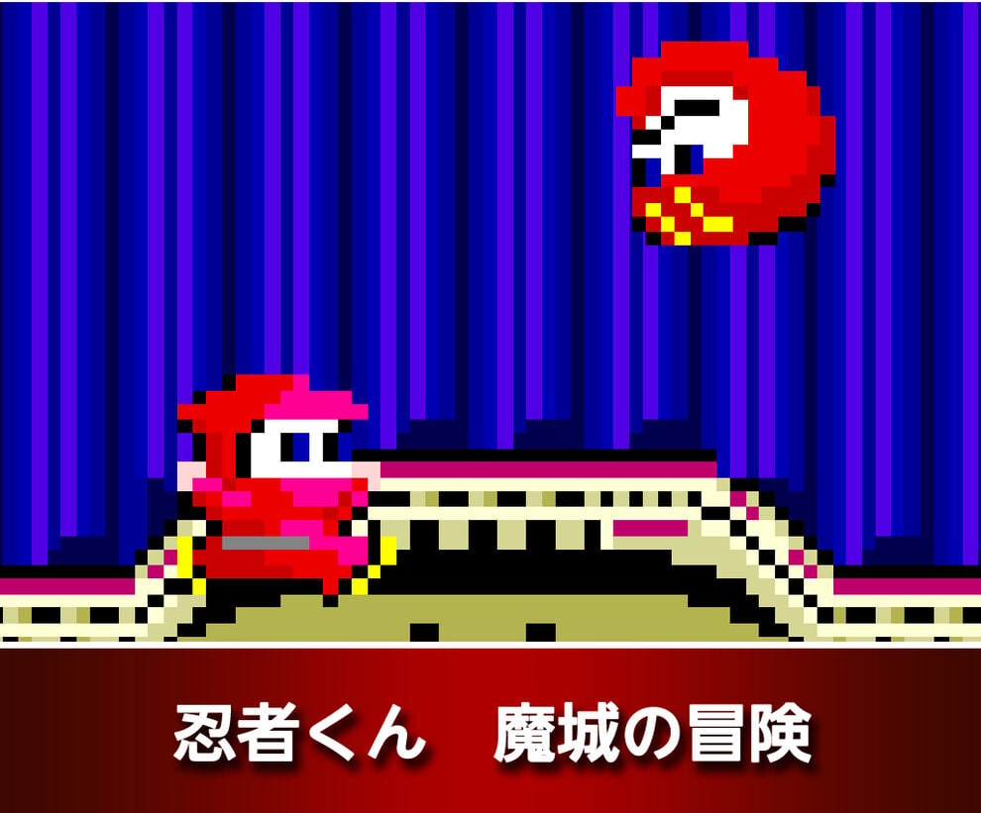
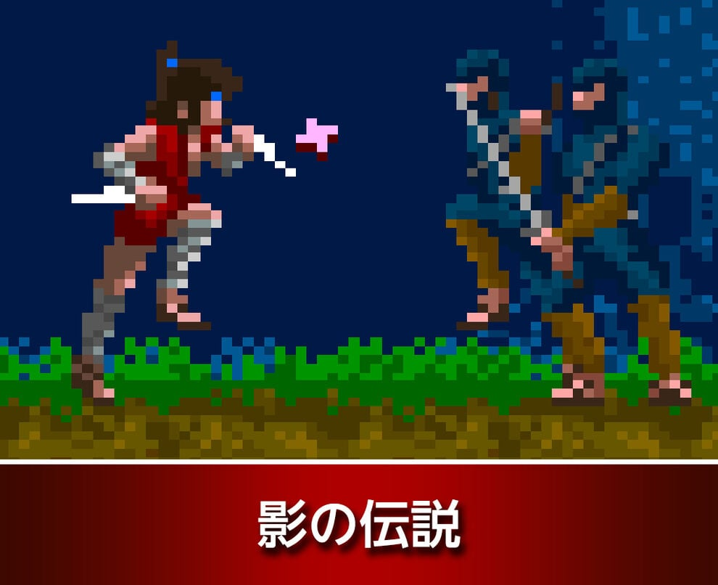
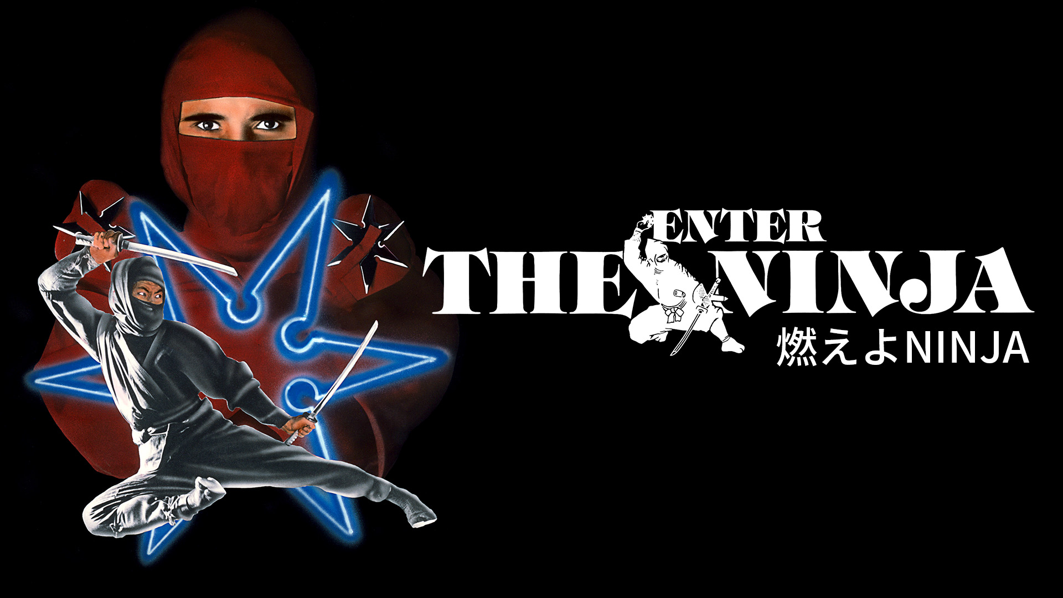

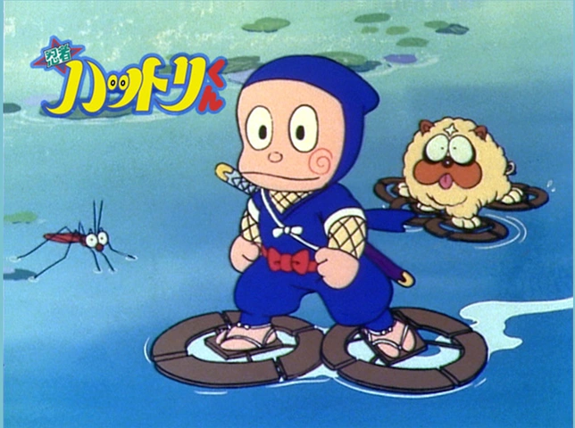


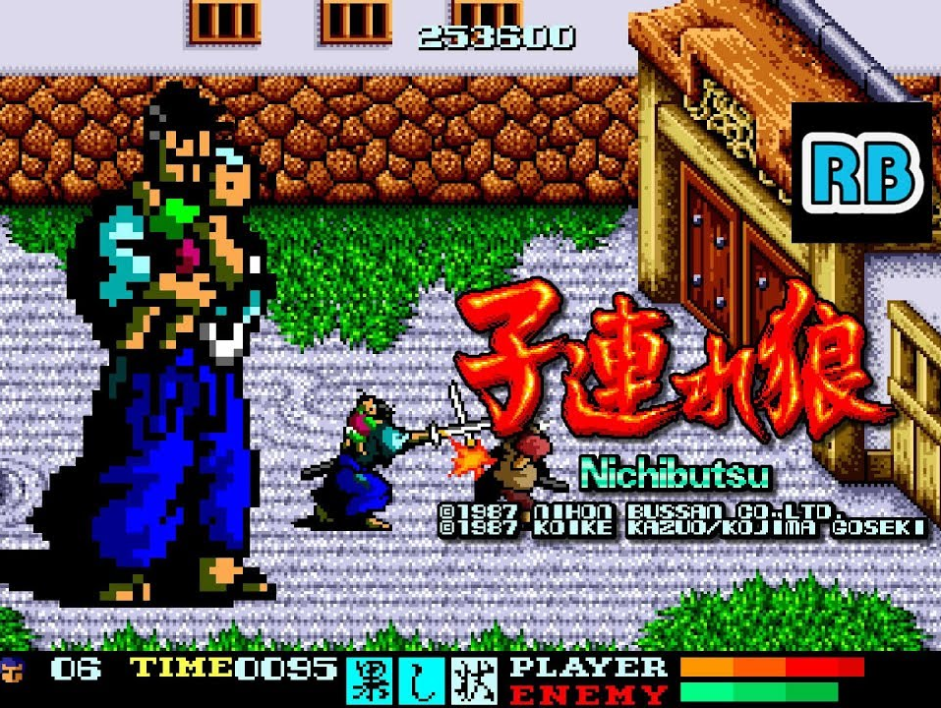
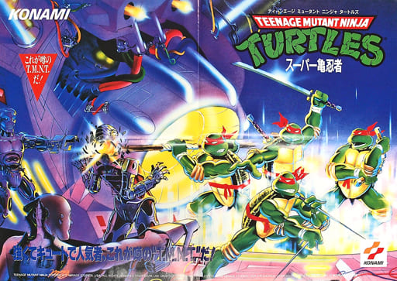
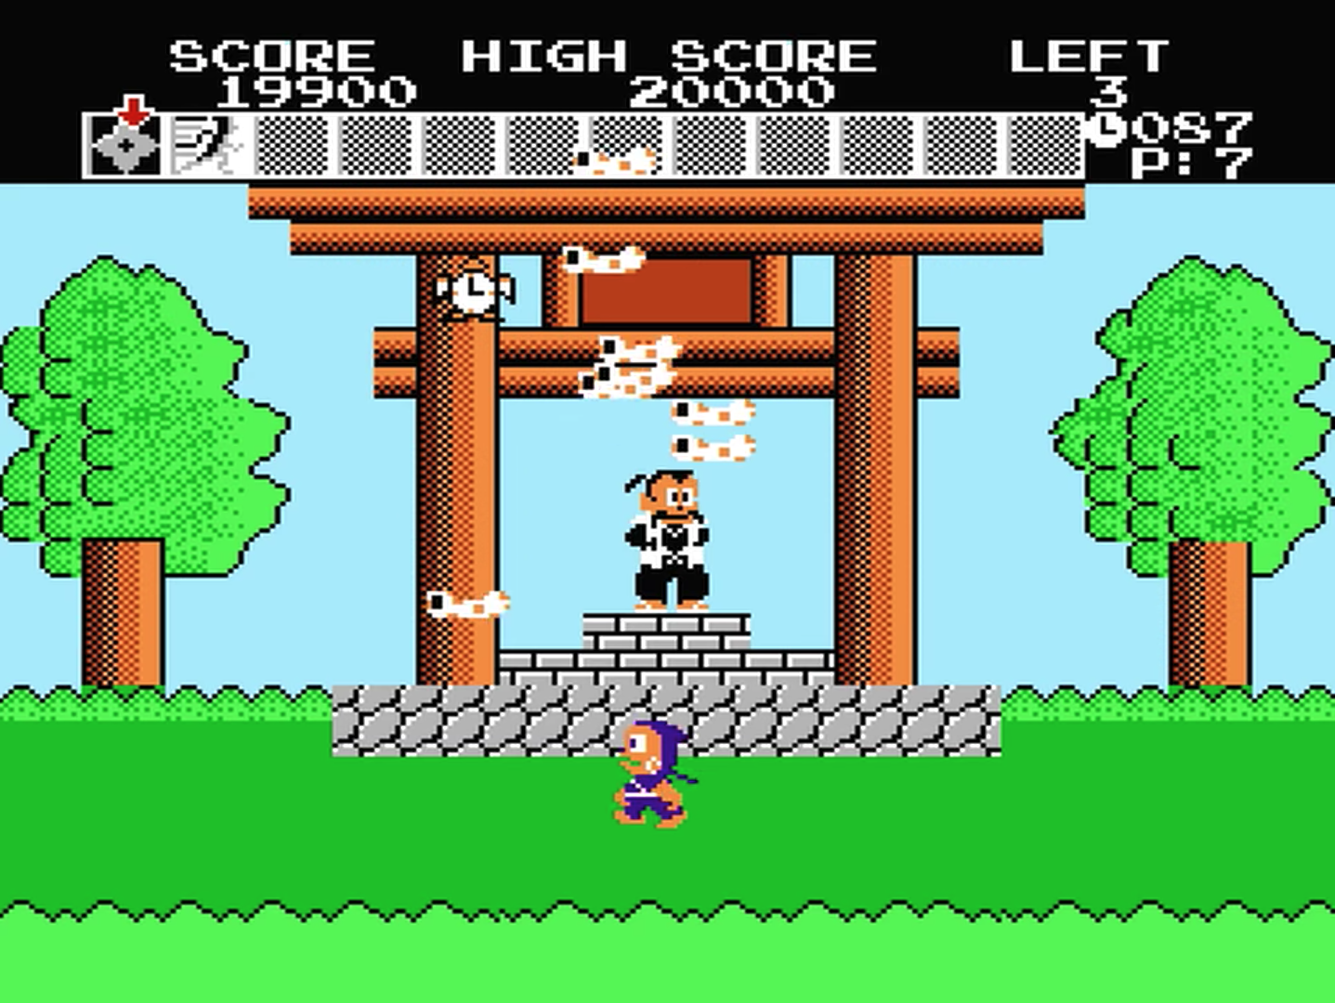
時代背景
ショーコスギ
海外で大ヒット
日本に向けて
海外に向けて
大河ドラマ アニメを原作とした作品
こういうの流行って影響受けたよー

Slide 3
２D 3Dの移り変わり
推しポイント、求めるポイント
堀川、ひのさわ下半身系
石原、作品まとめたやつ系

Slide 4
今の忍者！！！

